Slide 1
К вопросу возвращения
людей и книг в офлайн.
Есть нюансы
Директор фундаментальной библиотеки РГПУ им. А. И. Герцена, исполнительный директор АППОЭР
Квелидзе-Кузнецова Натела Нодарьевна

Slide 2
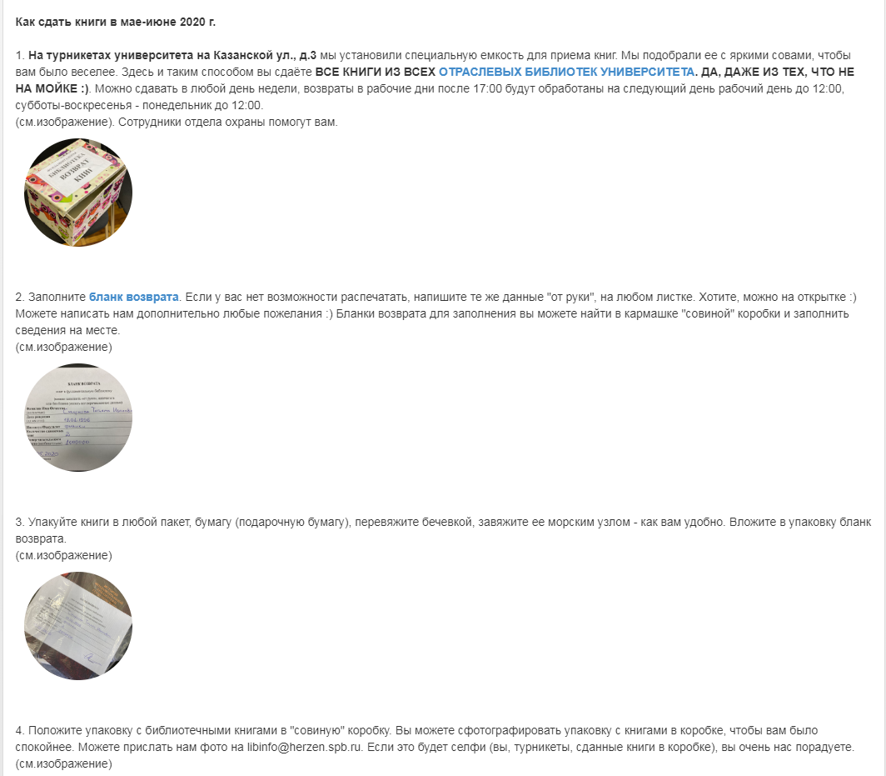
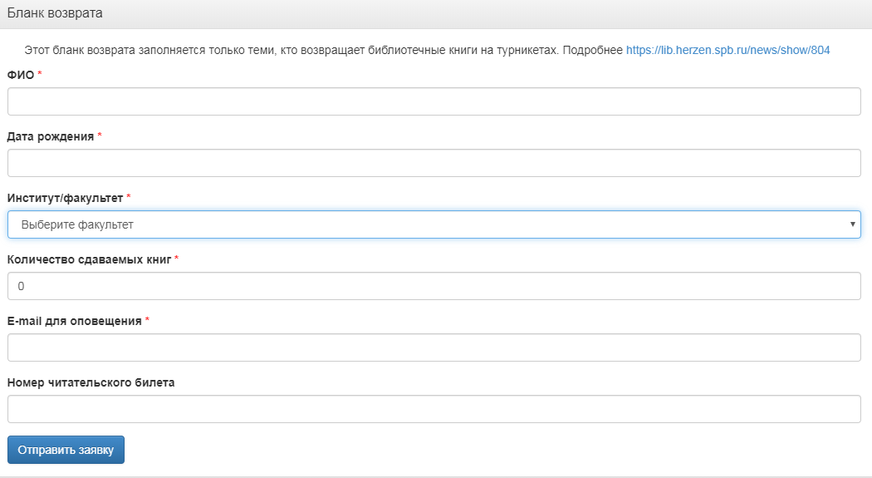
Начнем с простого. Возврат книг
Подробная инструкция на сайте.
Постеры для соцсетей.
Рассылка по эл. почте и через систему документооборота.
Электронный бланк возврата с автооповещением по email.
Оперативный возврат Почтой России (а/я).
https://lib.herzen.spb.ru/news/show/804

Slide 3
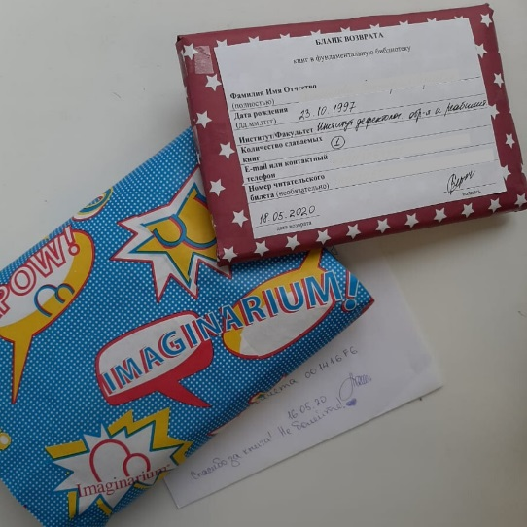
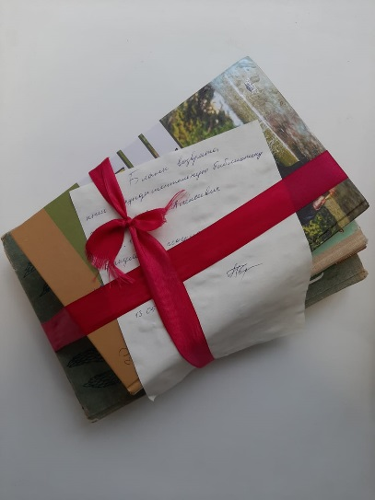
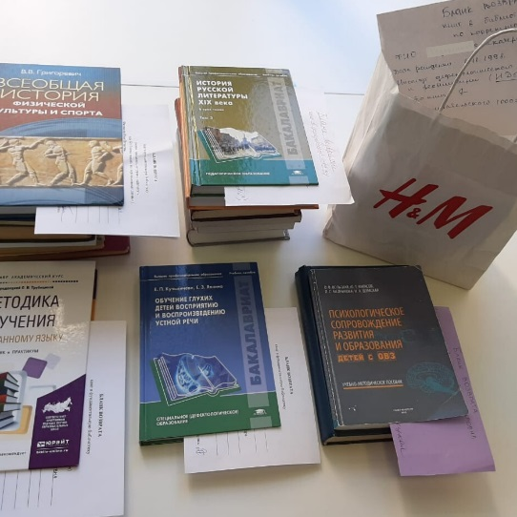
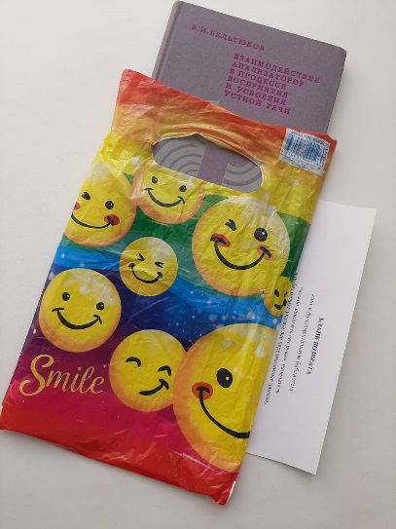
Начнем с простого. Возврат книг
Оперативное оформление возврата с помощью RFID-оборудования.
Помещение книг на карантин в коробки с обозначением отраслевой библиотеки и даты возврата.
Коробки – в помещении, где нет сотрудников.
Возврат оформляют только два сотрудника:
https://lib.herzen.spb.ru/news/show/804

Slide 4
Возврат сотрудников. Есть нюансы...
Ожидание (с 17.03 по 12.05) | Реальность (после 12.05)
«Очень хочу на работу. Скучаю по библиотеке. Скорее бы» | Выбираю «Вынужденный простой» и 2/3 оклада
Не выходил далеко из дома, был на строгой самоизоляции | Выбираю «Вынужденный простой» и 2/3 оклада Выхожу на очную работу - беру больничный
Хорошо работал в удаленном формате | Выбираю – остаться в дистанционном формате
Хорошо работал в удаленном формате | Сложный переход на упорядоченную работу в офлайновом формате

Slide 5
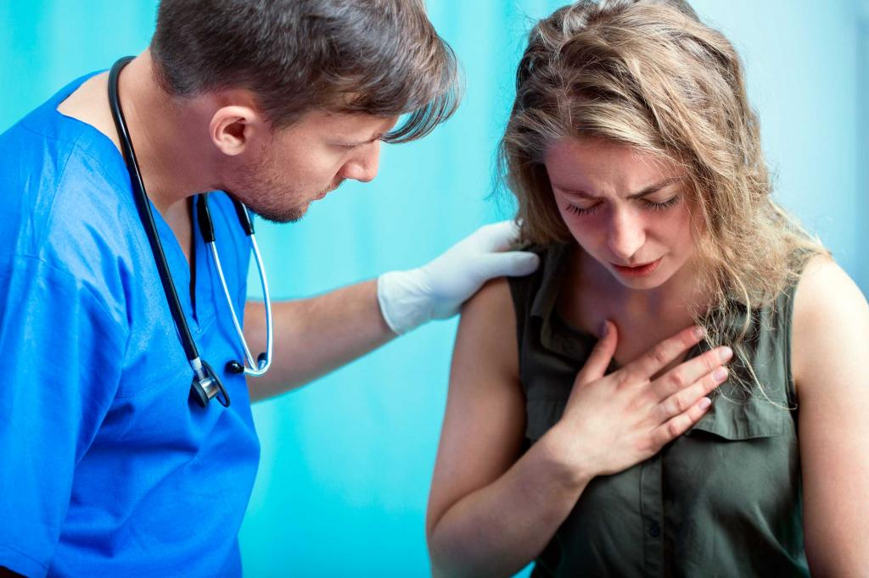
Возврат сотрудников. Есть нюансы...
Иллюзия нормальности ситуации, когда можно получать зарплату, сидя дома.
Сложность возвращения к работе в коллективе, иллюзия, что работа дома была продуктивнее.
Паника перед болезнью, боязнь заразиться и заразить других.
Ипохондрия.
Ощущение временности ситуации, ожидание, что снова будут изменения.

Slide 6
Возврат сотрудников. Есть нюансы...
Возможные решения
Создание стабильной упорядоченной рабочей обстановки.
Долговременные перспективные проекты.
Подготовка к новому учебному году в прежнем формате.
Индивидуальный подход.

Slide 7
Спасибо!
Фундаментальная библиотека
Российского государственного
педагогического университета им. А. И. Герцена:
E-mail: libinfo@herzen.spb.ru
Будьте с нами ВКонтакте: http://vk.com/libherzen
Читайте нас в Facebook: https://www.facebook.com/libherzen
Смотрите нас в Instagram: https://www.instagram.com/libherzen/

